Slide 1
Восполнение образовательных дефицитов в результате использования российской цифровой образовательной платформы: практический опыт
Туркова Екатерина Викторовна, ведущий методист, издательство «Физикон»
Notes:
Добрый день, коллеги! Меня зовут [], я [должность] компании Физикон и онлайн-сервиса «Облако знаний». Сегодня мы поговорим на тему

Slide 2
Облако знаний: главное
Соответствие ФГОС и ФРП – Цифровые работы (учебный план) по предметам разделены на базовый и углубленный уровни – 1 теоретическая и 1 практическая работа на 1 урок – Методические материалы для учителя
Компетентностный подход
Разнообразие форм деятельности – Перед уроком: подготовка учителя по опорным конспектам – На уроке: выполнение лабораторных работ, контрольных работ по вариантам – Дома: задания в формате самостоятельных работ, теории и конспектов
ЭОР «Облака знаний» включены в Федеральный перечень ЭОР
Реализация принципов доказательного образования
https://oblakoz.ru/
Notes:
Для начала несколько слов о том, что такое «Облако знаний». Это разработанный компанией «Физикон» образовательный онлайн-сервис.
ЭОР «Облака знаний» включены в федеральный перечень ЭОР, они соответствуют обновленным федеральным государственным образовательным стандартам и федеральным рабочим программам по предметам.
Методологической основой ОЗ является компетентностный подход. Мы избегаем репродуктивных тестов, формулируем задания так, чтоб они помогали осваивать умения для жизни.
Материала достаточно для выстраивания системной работы в течение года / ступени обучения
Разработаны методические материалы для учителя.

Slide 3
Постановка проблемы
Что школьники помнят в начале учебного года, а что забыли напрочь?
Усвоили ли ученики пройденный материал или следует повторить его еще раз?
Как выявить «пробелы» класса в освоении образовательной программы?
Что мешает конкретному ребенку добиться успеха: содержательные пробелы или несформированные умения?
Все ли предметные результаты по программе достигнуты к концу года?
Notes:
Образовательный процесс ставит перед участниками образовательных отношений множество вопросов в течение учебного года:
– что школьники помнят в начале учебного года, а что забыли напрочь?
– усвоили ли ученики пройденный материал или следует повторить его ещё раз?
– как выявить «пробелы» класса в освоении образовательной программы?
– что мешает конкретному ребёнку добиться успеха: содержательные пробелы или несформированные умения?
– все ли предметные результаты по программе достигнуты к концу года в классе?
Все эти вопросы возникают из ключевого аспекта требования ФГО, а именно: необходимости достижения планируемых результатов освоения образовательных программ

Slide 4
Образовательные результаты и дефициты
Планируемые результаты освоения образовательной программы – конкретные достижения обучающихся, знания и компетенции
Результаты общего образования определяются ФГОС и детализируются в ФОП по каждому предмету:
личностные результаты не выносятся на итоговую оценку
формирование метапредметных результатов обеспечивается комплексом урочной и внеурочной деятельности
предметные результаты детализированы и конкретизированы по классам и уровням обучения
Образовательные дефициты – «пробелы» в освоении образовательной программы, возникающие в ходе обучения
Notes:
В результате обновления ФГОС и введения ФОП планируемые результаты освоения образовательных программ были конкретизированы.
В рамках заявленной темы нас интересует система оценивания каждого вида результатов. Она раскрывается в соответствующем разделе ФОП:
Достижение личностных результатов не выносится на итоговую оценку учеников, а является предметом оценки эффективности воспитательно-образовательной деятельности школы. Во внутреннем мониторинге возможна оценка сформированности отдельных личностных результатов, но при этом результаты такой оценки допускается использовать только в виде агрегированных (усредненных, анонимных) данных.
Формирование метапредметных результатов обеспечивается комплексом освоения программ учебных предметов и внеурочной деятельности. Оценка достижения метапредметных результатов осуществляется администрацией образовательной организации в ходе внутреннего мониторинга. ФОП фиксирует разнообразие форм оценки метапредметных результатов. На практике же бывает сложно адекватно оценить динамику развития метпредметных результатов учащихся.
Оценка предметных результатов осуществляется педагогическим работником в ходе процедур текущего, тематического, промежуточного и итогового контроля
В результате процедур диагностики и мониторинга выявляются образовательные дефициты – проблемы в освоении образовательной программы. Они могут быть как содержательными, так и деятельностными, связанными с несформированностью определенных навыков ученика.

Slide 5
Проблемы преодоления образовательных дефицитов
Система диагностики и оценивания отнимает много ресурсов (трудовые, кадровые, временные)
Оценка зависит от субъективного восприятия проверяющего
Затруднена индивидуализация образования и построение индивидуальной образовательной траектории
Notes:
Выстраивание эффективной системы оценивания в образовательной организации – трудоемкая задача. При этом трудности связаны не только с дефицитом ресурсов, но и с отсутствием объективных инструментов оценивания. За последние два года конкретизированы требования к образовательным результатам, разработаны разные критерии оценки, но при этом возникает проблема метода – а как измерять?
Другая важная проблема – в обилии этих оценочных процедур теряется личность ученика, индивидуальный подход в условиях массового образования (когда на одного учителя в классе приходится 30 человек), мягко говоря, затруднен.
Где же выход?

Slide 6
Доказательное образование
Доказательное образование (evidence-based education) – подход ко всем аспектам образования, от разработки образовательной политики до учебной практики, в котором используемые методы основаны на значительных и надежных доказательствах
Важный аспект доказательного образования – надежные метрики образовательных достижений (освоения образовательных программ), инструменты сбора этих результатов, их анализа и использования в последующем обучении
Для составления метрик необходима большая база заданий
Notes:
На помощь приходит доказательный подход в образовании.
Многим знаком термин «доказательная медицина». Отличием доказательной медицины от традиционной является использование достоверных научных доказательств эффективности лекарств и медицинских манипуляций.
Ровно также работает и доказательное образование: любые решения в сфере образования должны приниматься на основе объективных данных. А эти данные должны подвергаться анализу и оценке.
В рамках темы нашего разговора доказательный подход к образованию предполагает систематический сбор образовательных результатов, их анализ и принятие решений об изменении образовательного процесса на основе полученных данных.
И здесь на помощь приходят цифровые образовательные сервисы, которые эффективны в сборе и анализе данных.
Для организации такой работы в сервисе должна быть представлена большая база заданий, покрывающая все планируемые результаты освоения ФГОС и ФОП.

Slide 7
База заданий в «Облаке знаний»
17 школьных предметов базового и углубленного уровней
Русский язык, литература, математика, информатика, окружающий мир, физика, химия, биология, география, обществознание, ОРКСЭ, ОБЗР, история, английский язык, немецкий язык, французский язык, испанский язык. Дополнительно: астрономия, робототехника и функциональная грамотность.
Подготовка к ЕГЭ и ОГЭ
Доступны работы по 14 предметам для ЕГЭ и по 11 предметам для ОГЭ
> 15 000 цифровых работ
Свыше 75 000 заданий
17 интерактивных типов
Notes:
Такую базу заданий предоставляет онлайн-сервис «Облако знаний».
В Сервисе есть цифровые работы по 17 предметам, полный перечень вы видите на экране.
Там, где требует ФГОС, предметы разделены на уровни: базовый и углубленный.
Также есть материалы для подготовки к ОГЭ и ЕГЭ.
Всего в Сервисе представлено свыше 15 000 цифровых работ, а количество заданий в них перевалило за 75 000. Такая база данных позволяет не только выстраивать систематический процесс обучения с привлечением ЭОР, но и проводить глубокий анализ образовательных результатов учащихся.

Slide 8
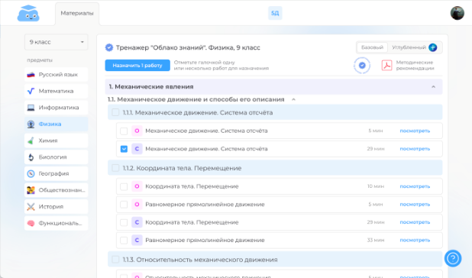
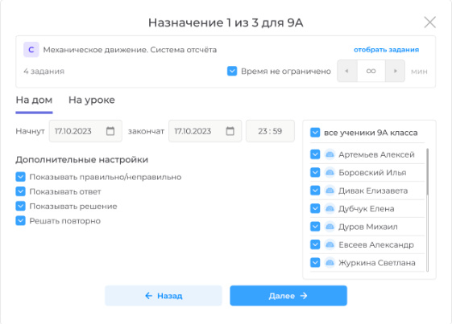
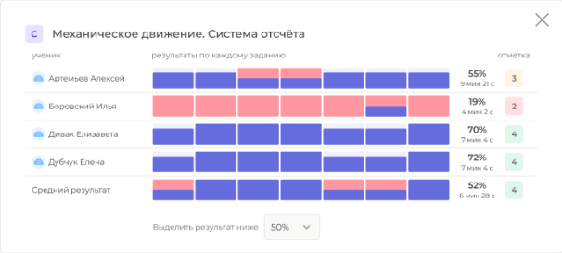
Сценарий работы в «Облаке знаний»
Учитель назначает работы на класс или на конкретных учеников
Ученики выполняют назначенную работу
Происходит автоматическая проверка ответов
Учитель анализирует полученные результаты и при необходимости назначает дополнительные работы
https://school.oblakoz.ru/materials/505019
Notes:
На слайде представлен сценарий работы в облаке знаний. Оставим его как памятку для вас и посмотрим вживую.
Переход по ссылке: показ работы по ОБЗР. Назначение / выполнение учеником / автоматическая проверка учеником / анализ работы учителем

Slide 9
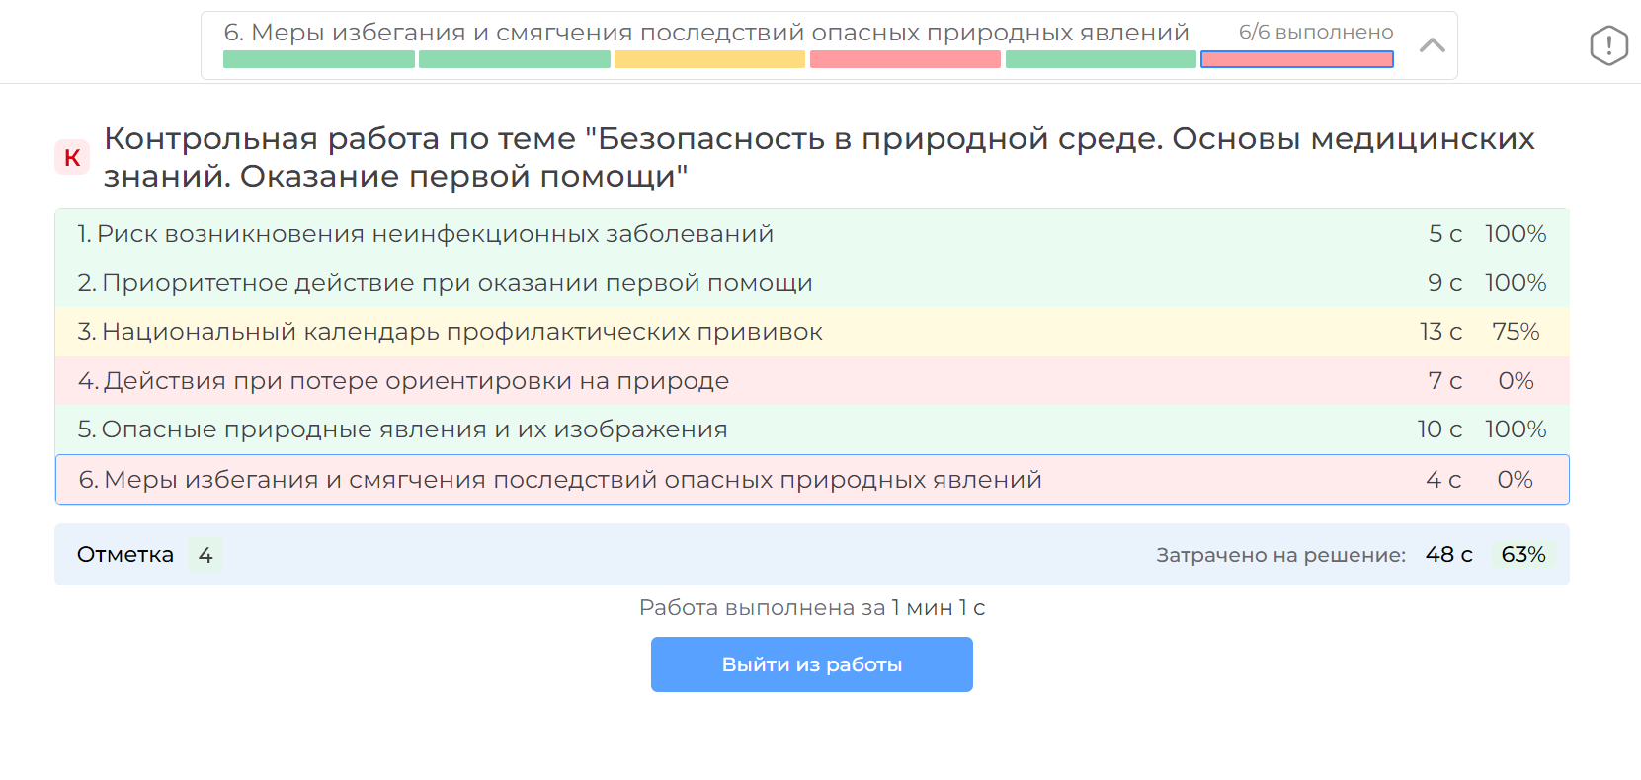
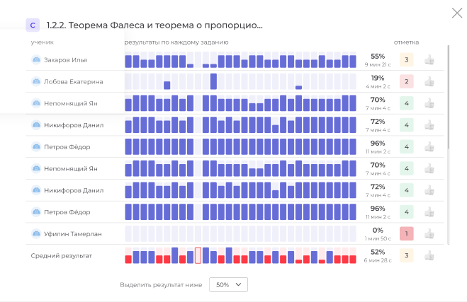
Система измерения образовательных достижений в «Облаке знаний»
Интерфейс ученика
Интерфейс учителя
Notes:
Итак, ученик видит результаты прохождения каждой работы.
Учитель видит подробную статистику выполнения каждой работы по отдельному ученику и классу в целом. Может определить, какие задания вызвали наибольшие затруднения, а с какими ребята, наоборот, справились успешно.

Slide 10
Особенности прямого анализа результатов
Прямой анализ
Позволяет | Не позволяет
Ученику получить мгновенную обратную связь | Анализировать предметные результаты освоения ФРП
Ученику отследить свой рейтинг по предмету / работе | Выявить содержательные и деятельностные дефициты
Учителю сэкономить время | Организовать детальную диагностику / мониторинг
Учителю провести быстрый анализ освоения темы | Построить индивидуальную траекторию для восполнения дефицитов
Notes:
Текущая система оценка является прямой, одномерной: мы проверяем только общую правильность / неправильность ответа и на ее основе формируем результат.
Такая система стандартна и обладает собственными преимуществами. Как и любая система оценивания с помощью ЭОР она решает одну из основных проблем школьного образования, а именно – дает ученику мгновенную обратную связь. При этом нагрузка на учителя значительно снижается. Обеспечивается также и персонализация обучения.
Но такая система не в полной мере реализует требования ФГОС и ФОП. С ее помощью сложно определить, в чем именно заключается образовательный дефицит ребенка = в пробелах в знаии содержания темы или в несформированных навыках?
Поэтому мы в облаке знаний решили сделать шаг вперед и модернизировать систему измерения образовательных достижений.

Slide 11
Поиск новых подходов
Предметные результаты из ФРП плохо подходят для измерений, так как:
не системны: иногда содержат в себе КЭС, иногда являются межтематическими;
обобщены – детальная диагностика затруднена;
иногда составлены из нескольких малосвязанных элементов
Необходимо разработать свою систему рубрикаторов, сохранив при этом связь с ФРП
Notes:
В первую очередь мы решили сосредоточиться на предметных результатах, так как именно с ними работает учитель на каждом уроке по своему предмету.
Методисты «Облака знаний» тщательно проанализировали предметные результаты из ФРП по каждому предмету, сопоставили предметные результаты базового и углубленного уровней и пришли к выводу, что использовать данные результаты в построении количественной системы измерений без адаптации невозможно, ибо:
Предметные результаты по разным предметам имеют разную структуру: где-то подробно перечисляются содержательные компоненты, а где-то даны общие слова;
В ФРП по некоторым предметам результаты слишком обобщены, буквально цитируют ФГОС, что затрудняет детальную диагностику.
В некоторых случаях через запятую в одном результате перечислено множество элементов, которых слабо связаны друг с другом (обществознание этим грешит, например).
Поэтому было принято решение разработать собственную систему измерения, которая бы детализировала требования ФРП по каждому предмету.

Slide 12
Две оси системы измерений
Удобно построить для измерений двухмерную систему координат, включающую в себя:
рубрикатор КЭС – единый рубрикатор контролируемых элементов содержания, «тематический рубрикатор»
рубрикатор ПР – единый рубрикатор предметных результатов, «деятельностный рубрикатор»
Такую систему необходимо построить для каждого предмета
Система должна давать возможность вычленять рубрики (темы, действия) для конкретных классов
Система должна давать возможность проводить измерения на базовом и углубленном уровнях независимо друг от друга
Notes:
Было решено построить двухмерную систему измерений, включающую в себя содержательный и деятельностный компоненты.
Подобная система, основанная на обновленных ФГОС, используется в кодификаторах ОГЭ и ЕГЭ с 2024 года.
Условия построения системы представлены на слайде.

Slide 13
Рубрикатор КЭС
Рубрикатор КЭС – единый рубрикатор контролируемых элементов содержания, «тематический рубрикатор»
Примеры: рубрикатор КЭС в ОГЭ / ЕГЭ; тематический каркас МЭШ; рубрикатор ФГИС «Моя Школа»
Принципы формирования:
создается на каждую ступень (НОО, ООО, СОО)
имеет иерархическую структуру: предметная область → учебный предмет → (учебный курс) → раздел → тема → элемент содержания
допускается межпредметная привязка заданий к рубрикам
Notes:
Содержательный компонент ФРП выражен в рубрикаторе КЭС. КЭС = контролируемые элементы содержания, кирпичики содержания ФРП.
Данный рубрикатор разрабатывается на ступень образования.
Имеет иерерахическую структуру: от предметной области до конкретного элемента содержания
При классификации заданий допускается межпредметная привязка заданий к рубрикам рубрикатора. Например, одно и то же задание может проверять элементы содержания нескольких предметов (история / литература ; физика / математика и т.п.)

Slide 14
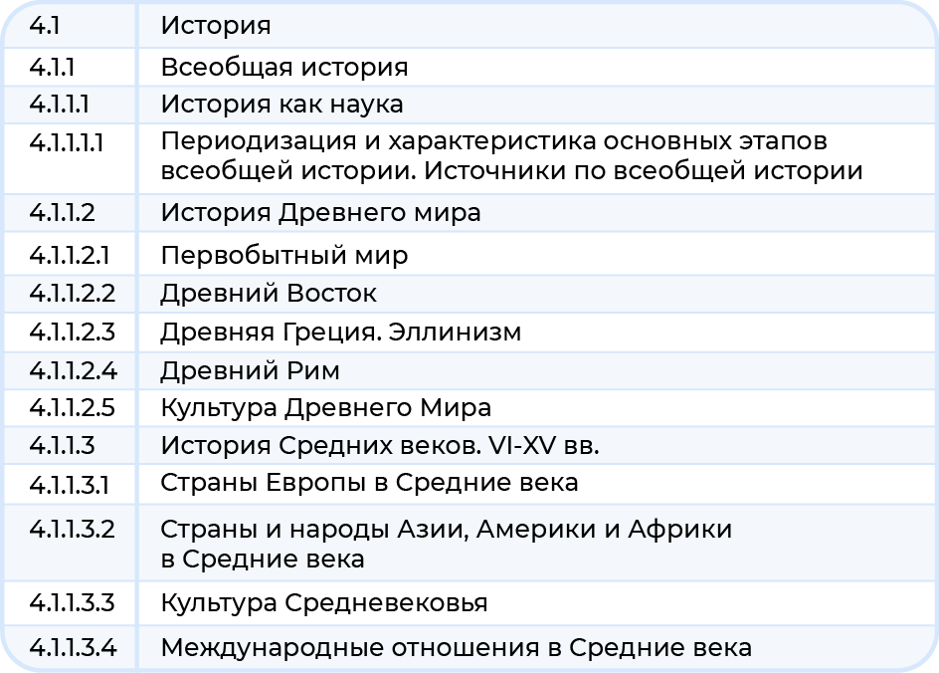
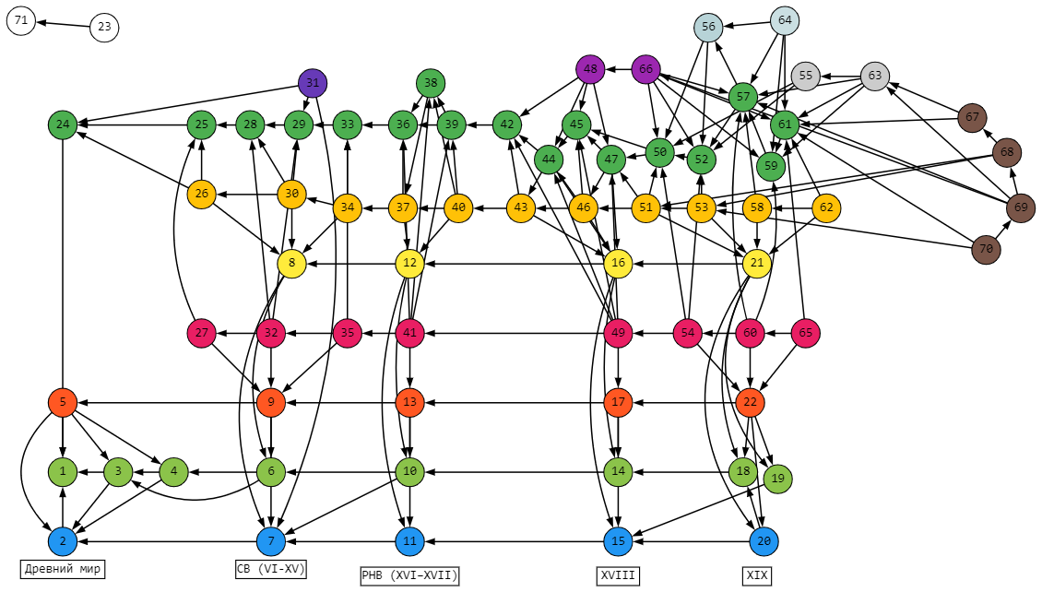
Рубрикатор КЭС в «Облаке знаний»
Фрагмент рубрикатора и граф взаимосвязей рубрик по истории (ООО)
3 ступени общего образования
27 предметов
(16 детализировано)
5 200 узлов
разного уровня
Notes:
На слайде представлен фрагмент рубрикатора КЭС по истории.
4 = предметная область «Общественно-научные предметы», 1 = предмет «история», 4.1.1. = учебный курс (Всеобщая история / История России), 4.1.1.1 = тема курса и, наконец 5 уровень рубрикатора = конкретный КЭС.
Для дальнейшего построения индивидуальной образовательной траектории и мониторинга образовательных результатов были разработаны также графы взаимосвязей рубрик, которые позволяют отследить глубину содержательных дефицитов. Например, если ученик ошибается в теме «внешняя политика России во второй половине XVIII века», возможно, ему стоит повторить тему «Правление Екатерины II», а также тему «Международные отношения в XVIII веке» из курса всеобщей истории. Таким образом, граф при необходимости позволяет выявить пробелы в освоении содержания не только текущей, но и предыдущих тем изучения.

Slide 15
Рубрикатор ПР
Рубрикатор ПР – единый рубрикатор предметных результатов, «деятельностный рубрикатор»
Примеры: рубрикатор КТ в ОГЭ / ЕГЭ, рубрикаторы по оценке функциональной грамотности
Принципы формирования:
создается на каждую ступень (НОО, ООО, СОО)
имеет иерархическую структуру: предметная область → учебный предмет → деятельностная группа → результат
межпредметная привязка заданий к рубрикам не допускается
Notes:
Но одного рубрикатора КЭС недостаточно. Согласно ФГОС, предметные результаты выражены в деятельностной форме. Важно отслеживать сформированность определенных навыков ученика. Для этого нужен рубрикатор предметных результатов.
Этот рубрикатор также создается на каждую ступень образования и имеет иерархическую структуру.
Но межпредметная привязка задний к рубрикам НЕ допускается. Мы проверяем именно предметные, а не метапредметные навыки.

Slide 16
Рубрикатор ПР в «Облаке знаний»
Фрагмент рубрикатора и методические рекомендации по истории (ООО)
3 ступени общего образования
12 предметов
9 разделов по каждому предмету
Notes:
На слайде представлен фрагмент рубрикатора ПР в Облаке знаний, который включает в себя рекомендации методисту при классификации заданий. Эти рекомендации, чаще всего, являются прямыми цитатами из ФРП.
Рубрикатор имеет также прямое указание на код КТ из кодификатора ГИА (ОГЭ или ЕГЭ).
Таким образом, при необходимости, рубрикатор легко конвертируется в классические предметные результаты из ФГОС / ФРП.

Slide 17
Матрица компетенций
Зеленое – прямое упоминание в предметных результатах ФРП
Белое – нет упоминания в предметных результатах ФРП
Оранжевое – элементы не сочетаются, задания невозможны
Notes:
Мы разработали рубрикаторы по основным предметам, и дальше началось самое интересное. Соединение рубрикаторов КЭС и ПР дает нам матрицу компетенций. Под компетенцией мы понимаем предметный результат освоения образовательной программы, включающий в себя содержательный и деятельностный компоненты.
Мы расположили по оси х рубрикатор КЭС, по оси Y – рубрикатор ПР и еще раз проанализировали ФРП, отмечая прямые упоминания компетенций в ФРП по каждому предмету и уровню изучения. Задания с таким сочетанием КЭС/Пр обязательно должны быть в базе заданий по предмету. В представленном фрагменте по информатике углубленного уровня эти ячейки залиты зеленым цветом.
Затем методисты отметили ячейки, в которых в принципе не сочетаются (например КЭС «Виды современных компьютеров» и ПР «Знать синтаксис языков программирования, записывать команды на этих языках»
Белые ячейки – сочетания, которые напрямую в ПР ФРП не упоминаются, но логически возможны. Задания с такими компетенциями в базе данных также должны быть.

Slide 18
Использование размеченной базы заданий
Мониторинг результатов в процессе обучения
учеником – в личном кабинете по предмету в рамках традиционной классно-урочной системы
учеником – в индивидуальной траектории по соответствующему предмету в рамках персонального обучения
учителем – отдельного ученика и сводно по классу по всем видам работ
Диагностика учебных результатов:
учеником – входного или выходного теста в индивидуальной траектории
учителем, администрацией – работы, назначенной со стороны класса/школы
Формирование индивидуальной траектории для ученика с использованием рубрикаторов на основе входного теста
Конструктор цифровых индивидуальных работ для учителя
Notes:
Следующий этап проекта – классификация всего массива заданий по рубрикаторам КЭС и ПР. После этого размеченную базу заданий можно использовать в целях мониторинга и диагностики образовательных достижений учащихся.
Кроме того, такая база данных делает возможной формирование индивидуальной траектории обучения для ученика и реализацию конструктора цифровых индивидуальных работ для учителя. Давайте более пристально разберем эти варианты реализации.

Slide 19
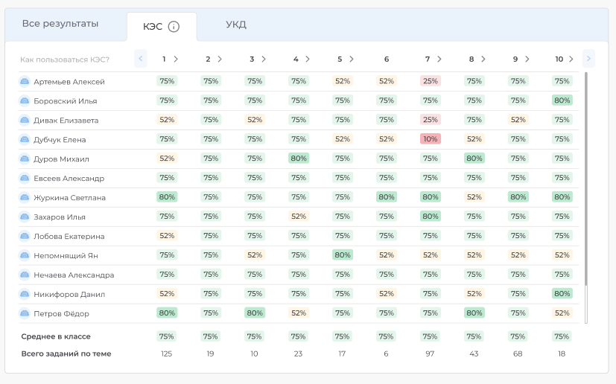
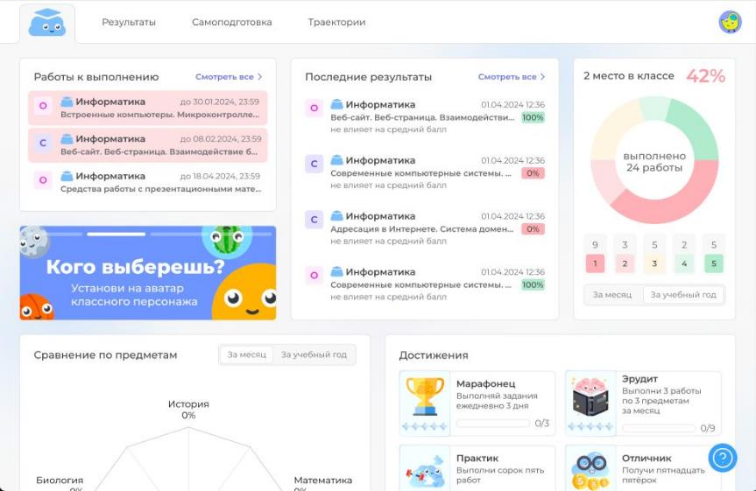
Мониторинг учебных результатов
Интерфейс учителя
Интерфейс ученика
Notes:
Расширяются возможности мониторинга образовательных результатов в процессе обучения. Так, в интерфейсе ученика появляется возможность отследить динамику учебных достижений за месяц / за учебный год, увидеть свое место в классе, а также уровень освоения образовательно программы в содержательном и деятельностном аспектах.
Учитель также теперь видит уточненную статистику результатов в разрезе по КЭС и ПР.

Slide 20
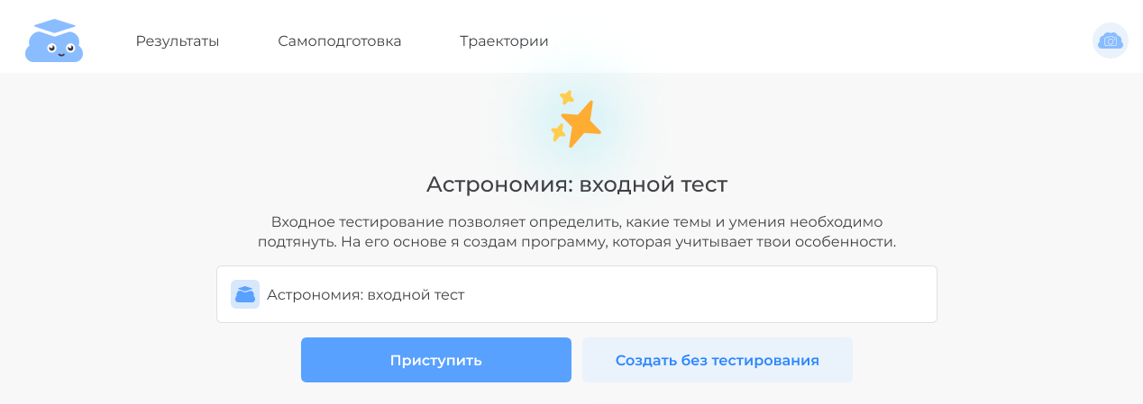
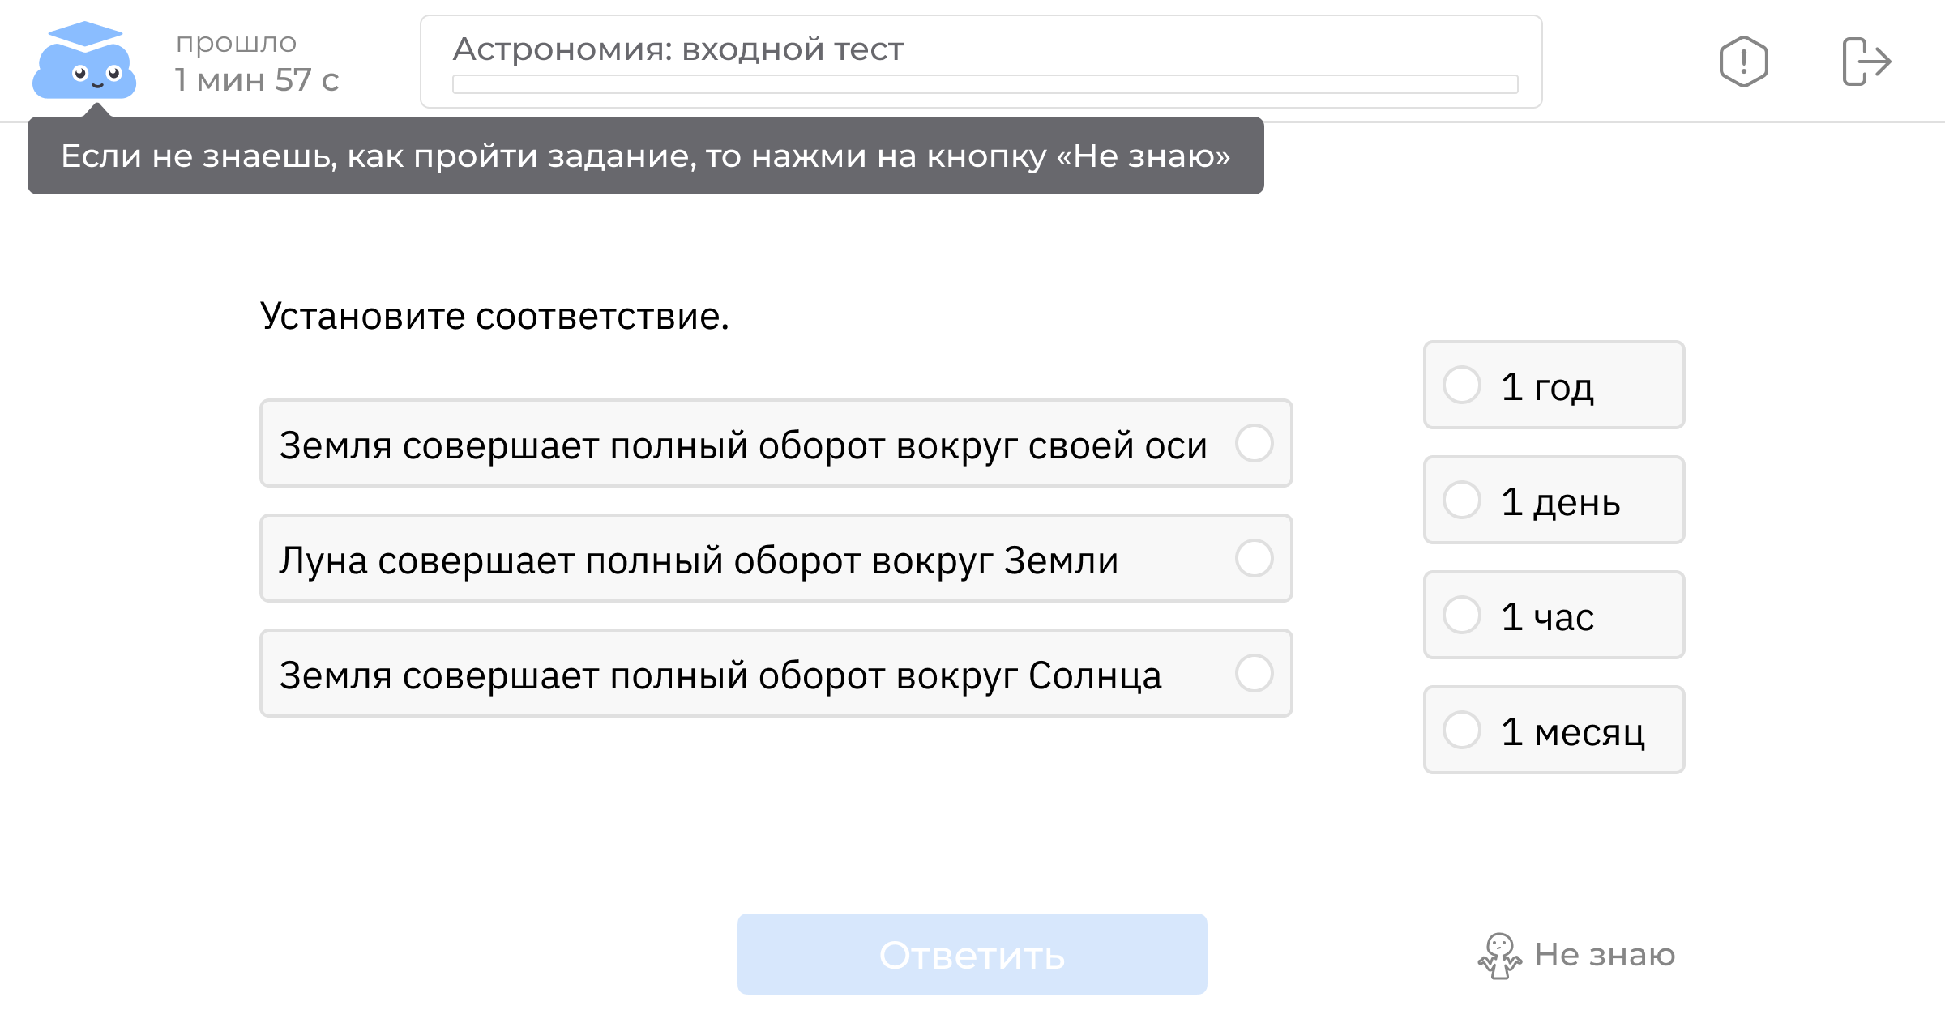
Диагностика учебных результатов
Входное тестирование в «Облаке знаний»
Notes:
Размеченная база заданий позволяет проводить адаптивное тестирование по предмету с целью выявления образовательных дефицитов учащихся. Адаптивный тест (или умный тест) заключается в том, что каждый следующий вопрос подбирается системой в зависимости от ответа ученика на текущий. Вот тут нам как раз и пригодились графы, которые я показывала в разговоре про рубрикатор КЭС.
Обратим внимание, что в таком тесте ученик может честно ответить « я не знаю». Это сделано для того, чтобы система могла подкинуть ему еще пару задачек с аналогичными КЭС / ПР, чтобы определить, что именно ребенок не знает.

Slide 21
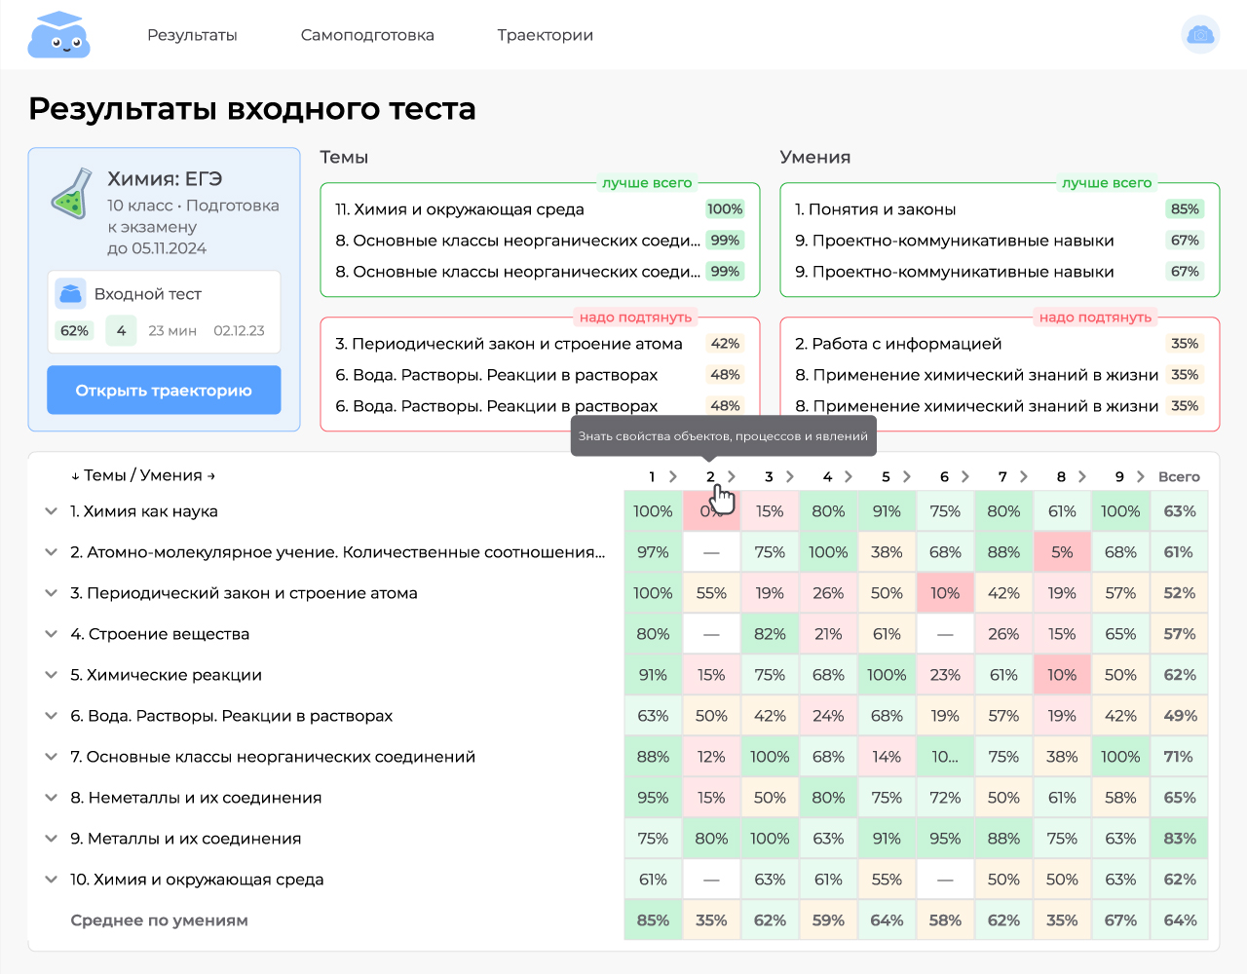
Диагностика учебных результатов
Тест завершается:
если матрица компетенций заполнена
если вышло время диагностики
Notes:
Адаптивный тест заканчивается в двух случаях:
если матрица компетенций заполнена
если вышло время диагностики
Общий результат тестирования представляется в виде заполненной матрицы предметных компетенций с пояснениями и рекомендациями. Оценка за диагностику не выставляется.

Slide 22
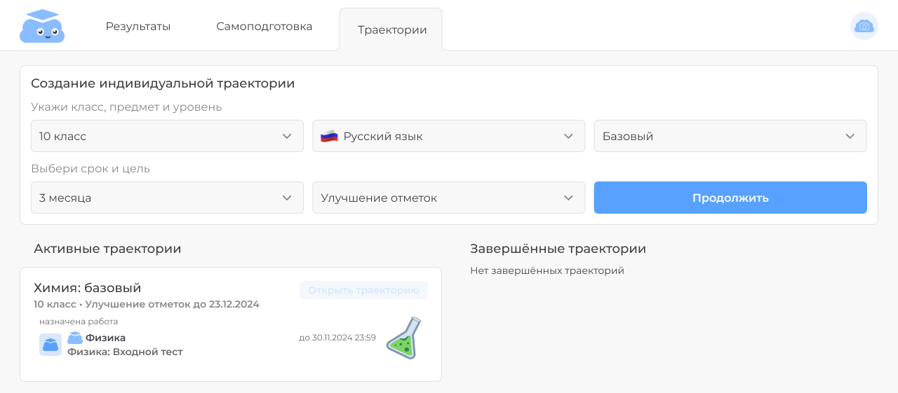
Формирование индивидуальной траектории
Notes:
На основе адптивного теста Ученик может построить индивидуальную образовательную траекторию, выбрав предмет, срок реализации и цель (улучшение отметок, подготовка к экзамену, освоение нового материала).

Slide 23
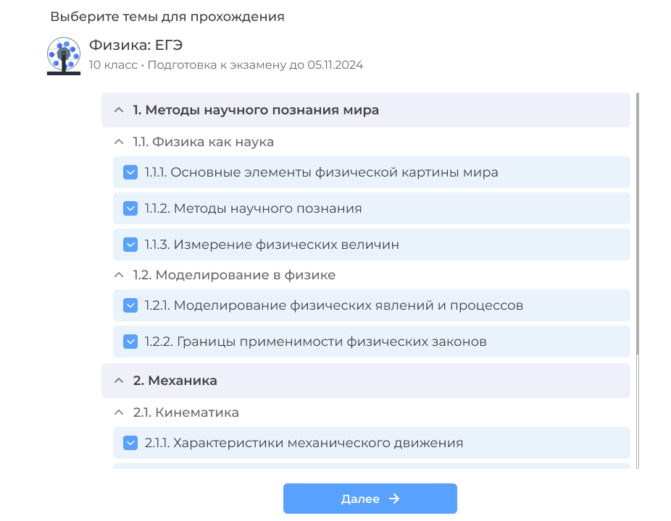
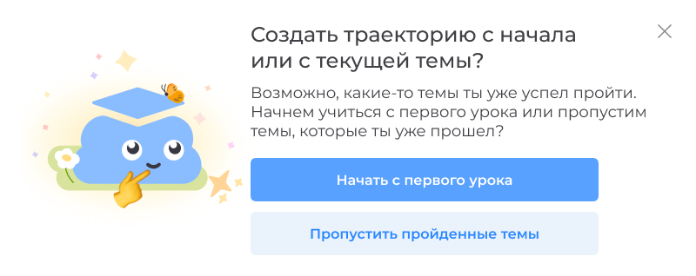
Формирование индивидуальной траектории
Notes:
Траекторию можно сформировать с начала освоения предмета (условно, с сентября 7 класса) ИЛИ с того момента, где находится ученик сейчас, пропустить пройденные разделы. Ученик имеет возможность скорректировать траекторию, выбрав нужные темы.

Slide 24
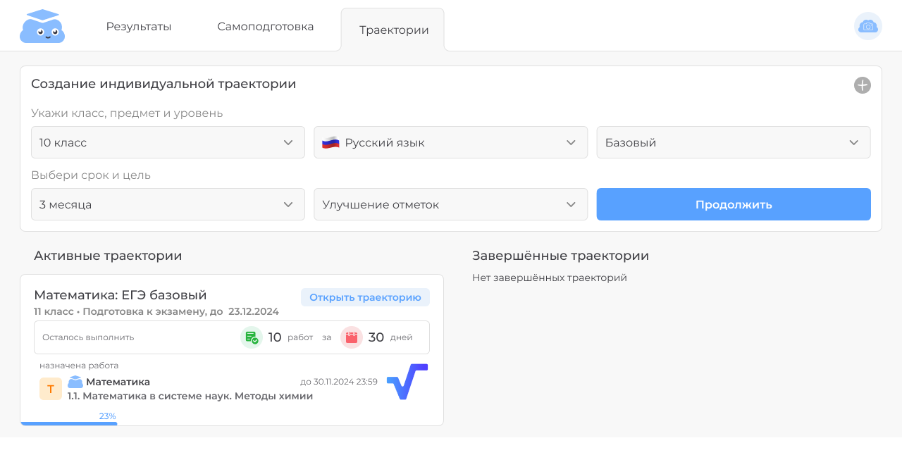
Формирование индивидуальной траектории
Notes:
Так выглядит активная траектория. Мы видим, что ребенок готовится к егэ по математике на базовом уровне. Ему осталось выполнит 10 работ за 30 дней. 23 % материала пройдено, на данный момент назначена теория в форме интерактивной презентации по теме.

Slide 25
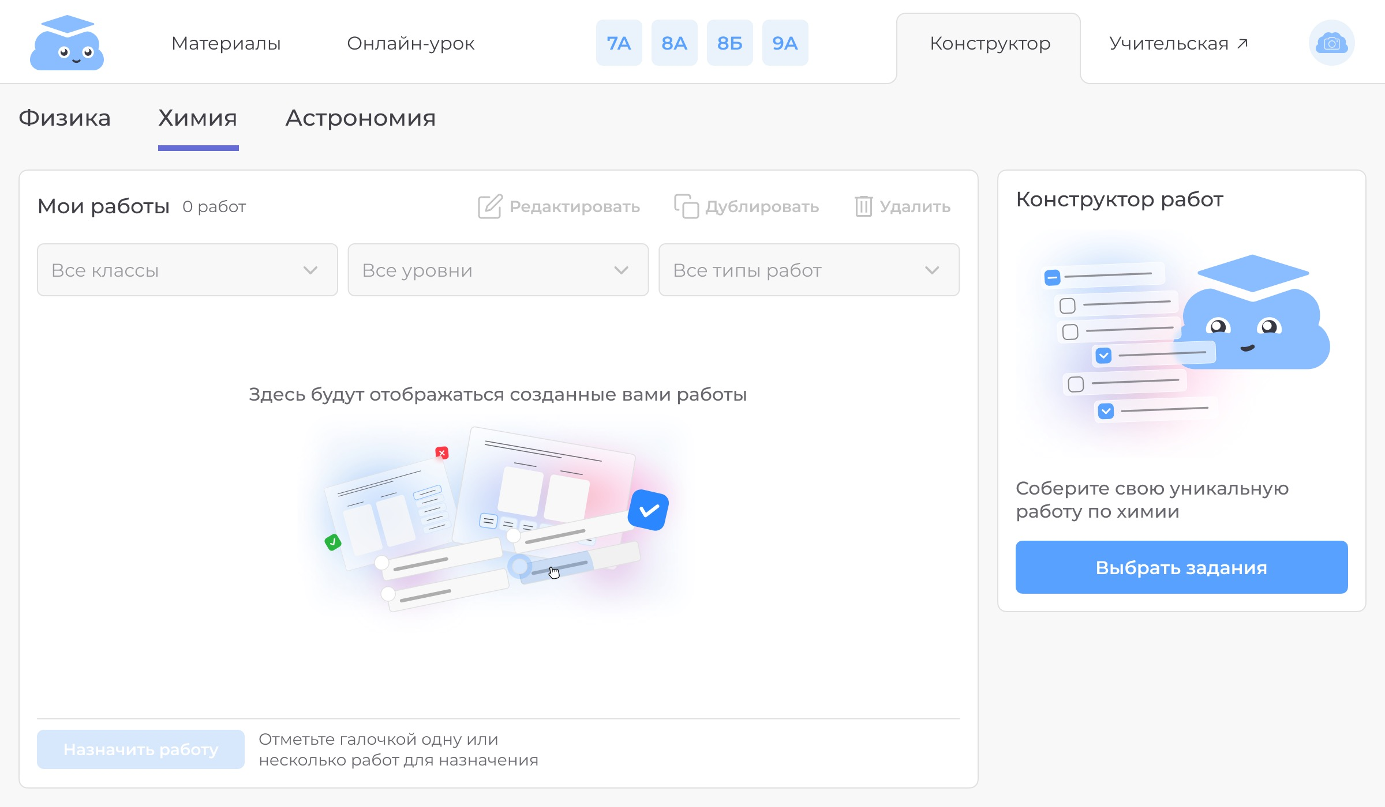
Конструктор цифровых работ
Notes:
Давайте теперь рассмотрим конструктор цифровых работ для учителя. Перед нами стартовый вид страницы, когда учитель не создал ни одной работы для предмета химия. Доступно создание работ только для тех предметов, по которым он преподает.

Slide 26
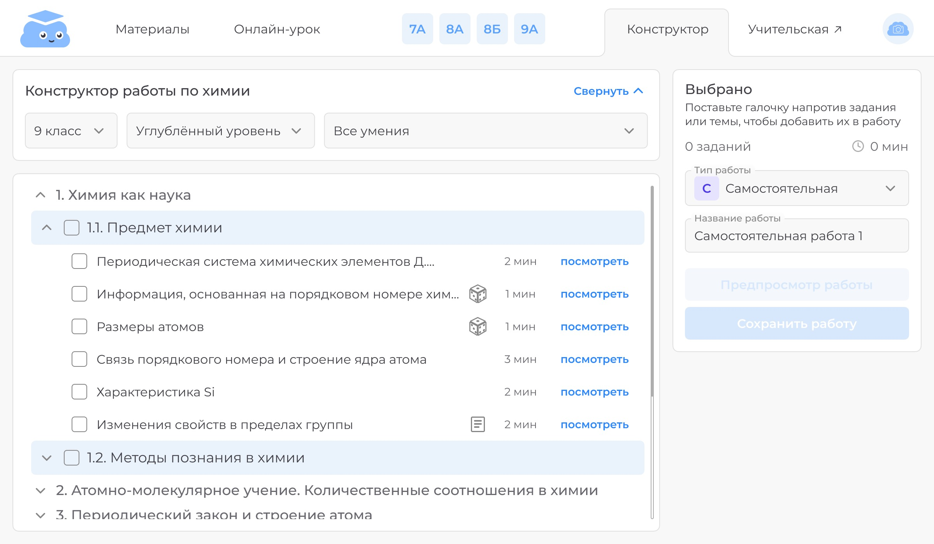
Конструктор цифровых работ
Notes:
Так выглядит страница создания работы. Название работы задается по умолчанию, учитель может написать свое название.

Slide 27
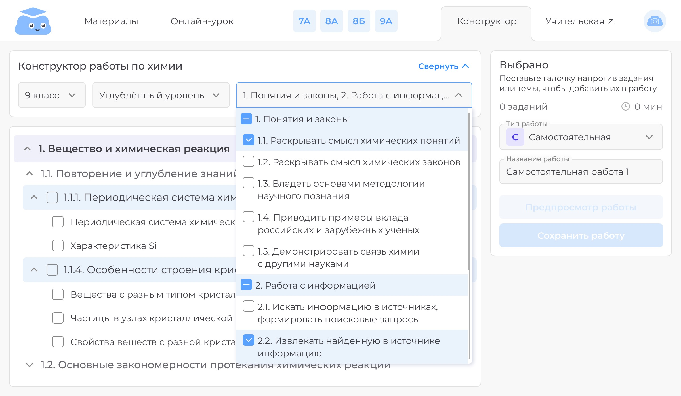
Конструктор цифровых работ
Notes:
Можно выбрать класс, уровень изучения предмета, указать нужные умения из рубрикатора ПР.
Фильтр заданий по умениям со множественным выбором.

Slide 28
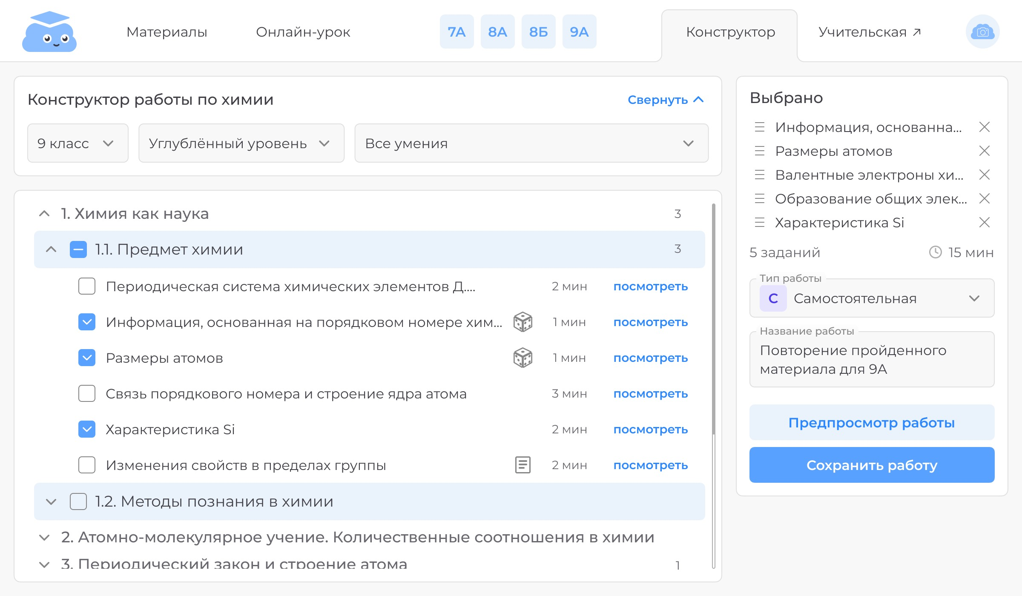
Конструктор цифровых работ
Notes:
Вид страницы создания работы с отобранными учителем заданиями. Учитель может быстро изменить порядок заданий потянув за иконку слева или убрать лишние задания, кликнув на иконку-крестик справа. Далее учитель выбирает тип работы: по умолчанию выбрано «Самостоятельная», можно выбрать «Контрольная».

Slide 29
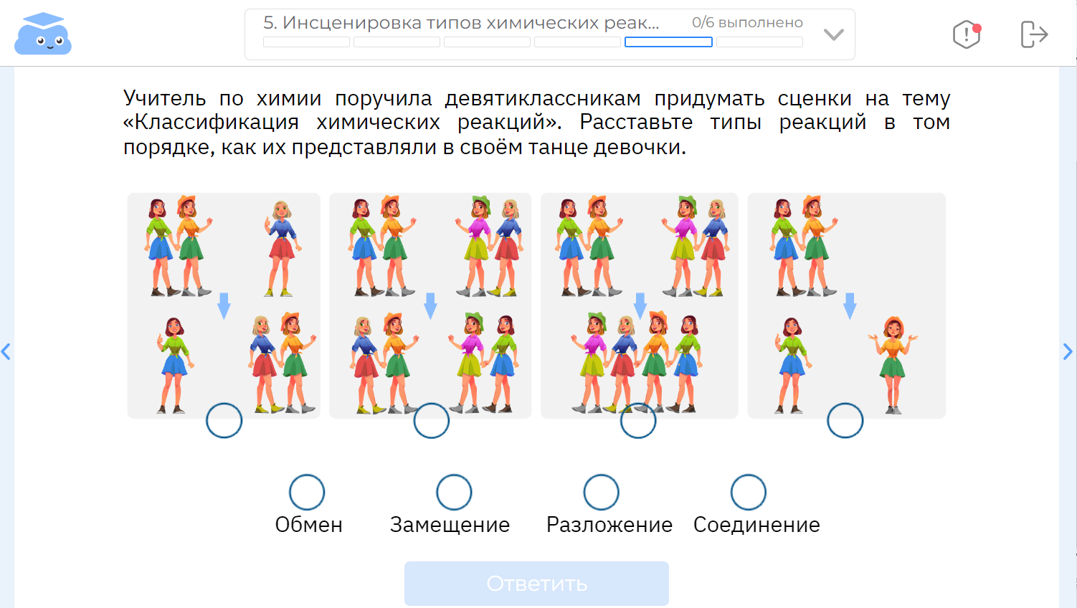
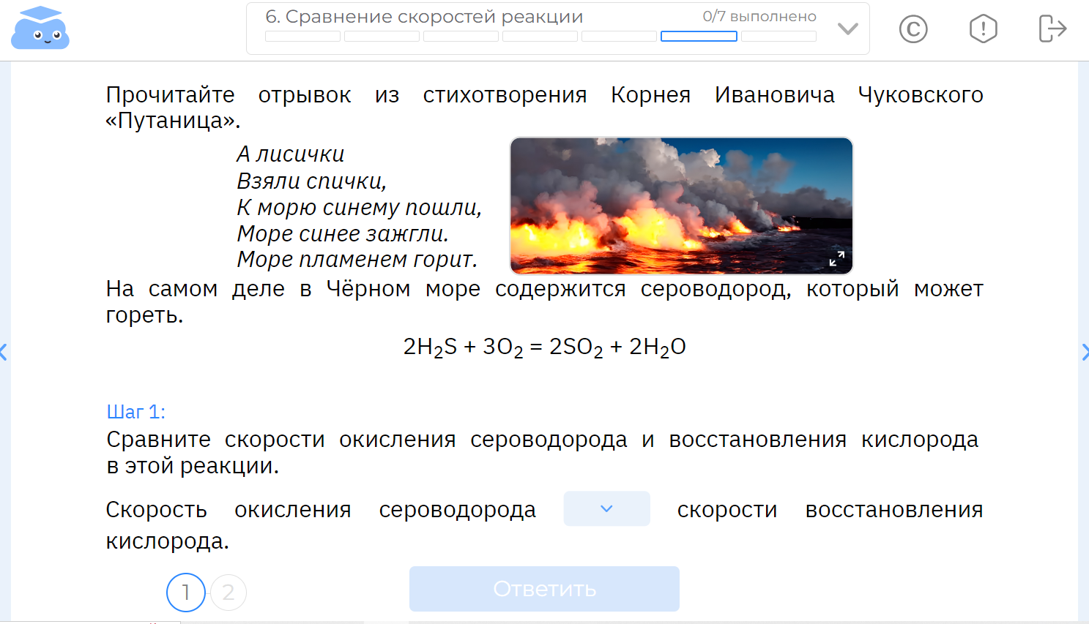
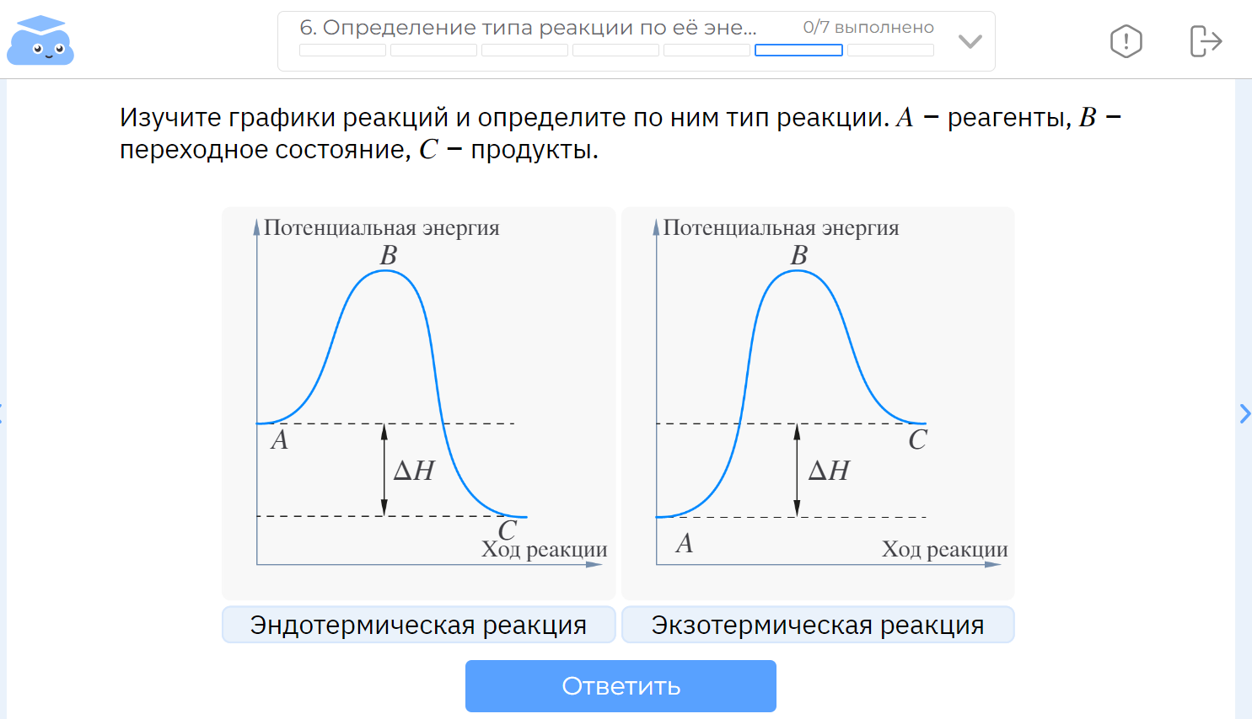
Конструктор цифровых работ
9 класс
углубленный уровень
КЭС «Химические реакции»
ПР «Извлекать найденную в источнике информацию»
Notes:
Вот пример готовой работы по химии для 9 класса углубленного уровня по теме «Химические реакции» и умением «Извлекать найденную в источнике информацию». Преимущество таких работ по сравнению с обищми самостоятельными и контрольными работами в ОЗ – в их точечной настройке под конкретные КЭС и ПР.

Slide 30
30
Notes:
Полезные материалы по теме ИИ в образовании, а также много другое вы найдете в разделе «Учительская на сайте ОЗ, а также в наших соцсетях: телеграме, вк и дзене.

Slide 31
Notes:
Подписывайтесь на Облако знаний в телеграме, на группу вконтакте
Qr коды для перехода в соцести на слайде Присоединяйтесь к сообществу ОЗ!

Slide 32
Контакты
https://oblakoz.ru/
Контактный центр
+7 (499) 322-07-57
info@oblakoz.ru
Отдел заботы о пользователях
+7 (499) 430-05-04
support@oblakoz.ru
Notes:
Все содержательные вопросы или вопросы, касающиеся подключения региона или вашей школы направляйте в наш контактный центр. Адреса и контакты показаны на экране.
Спасибо за внимание и до новых встреч.

